Slide 1
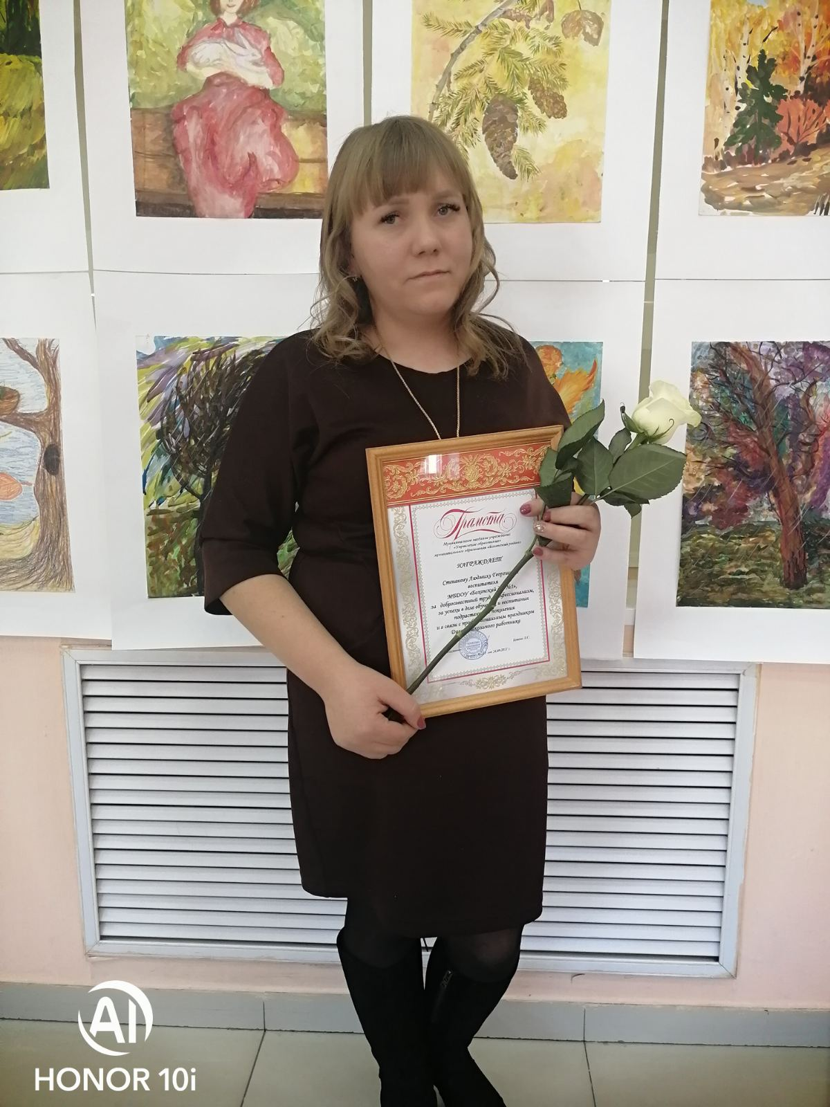

Slide 2
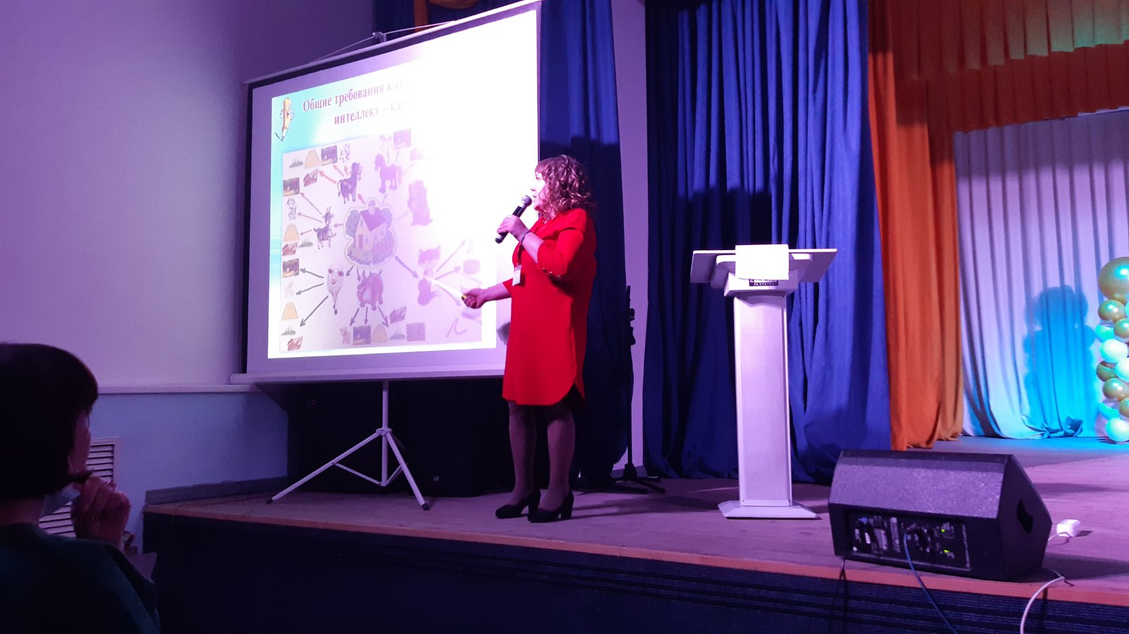
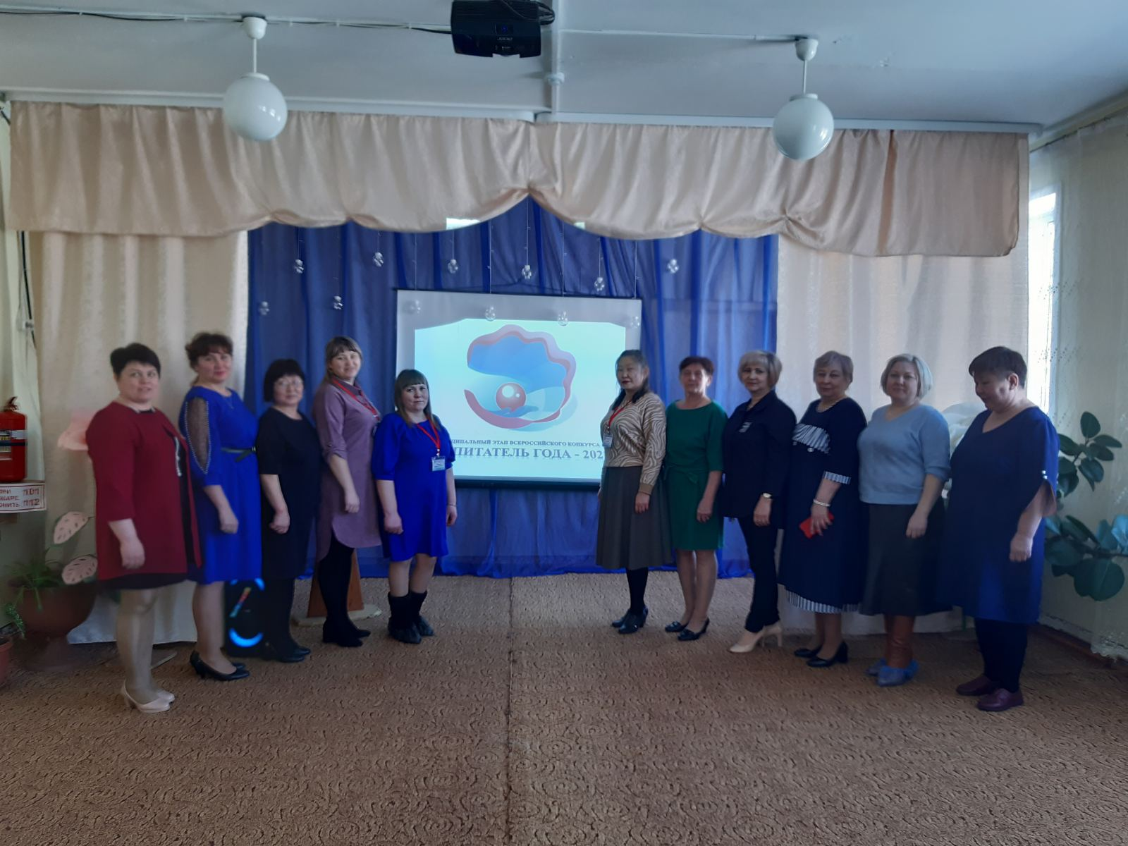
Участие в конкурсах профессионального мастерства
Муниципальный этап конкурса педагогического мастерства «Воспитатель года - 2022»

Slide 3
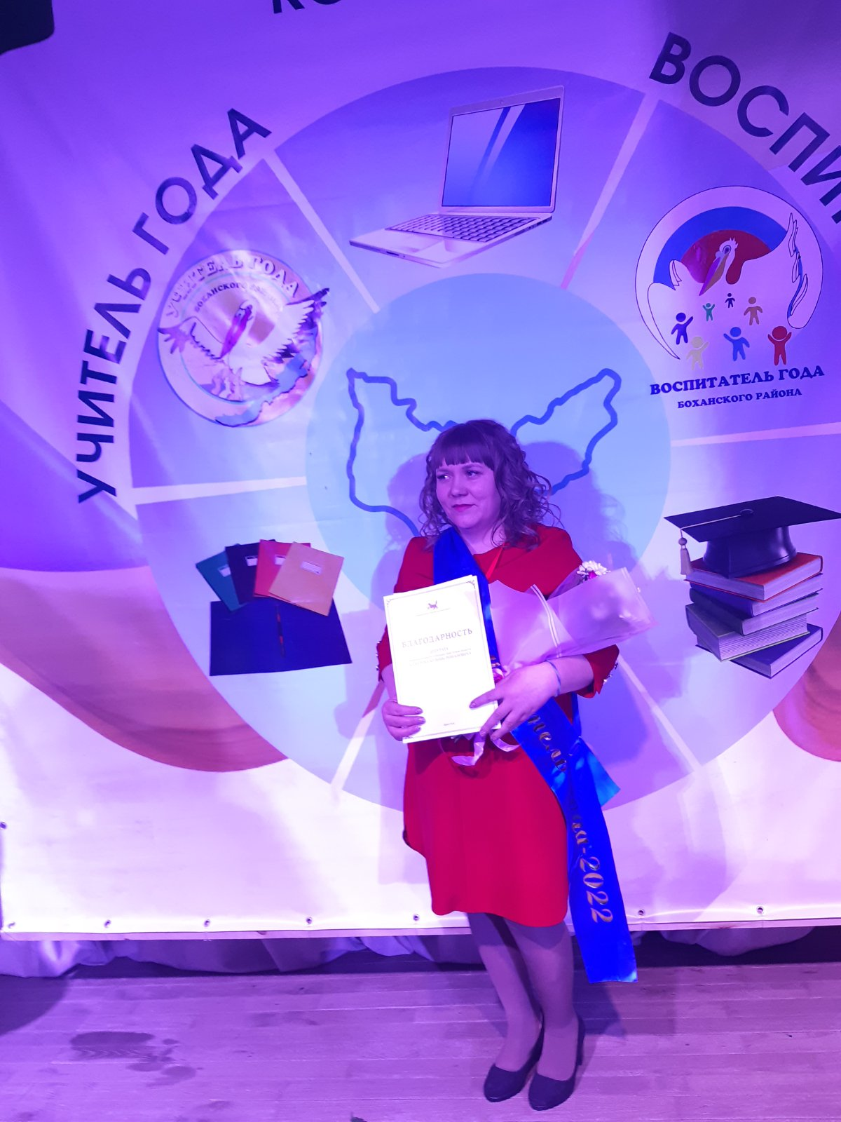
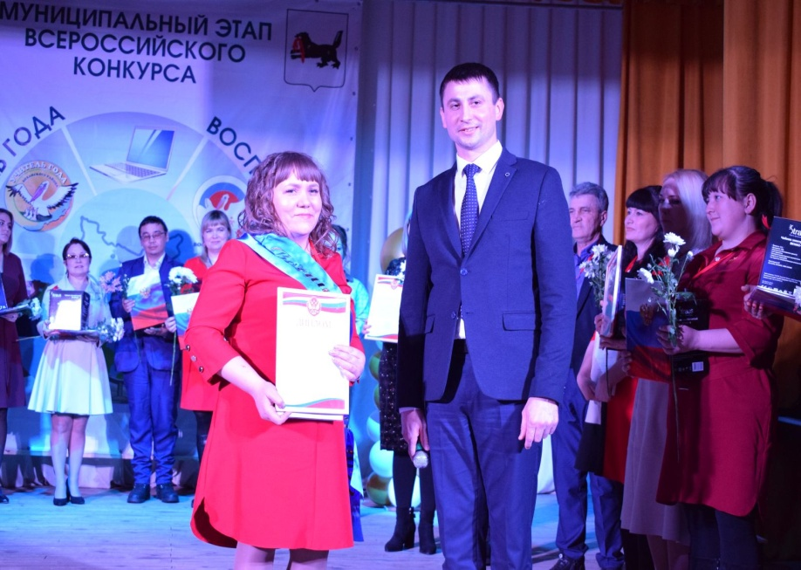
Победитель муниципального этапа конкурса педагогического мастерства «Воспитатель года - 2022»

Slide 4
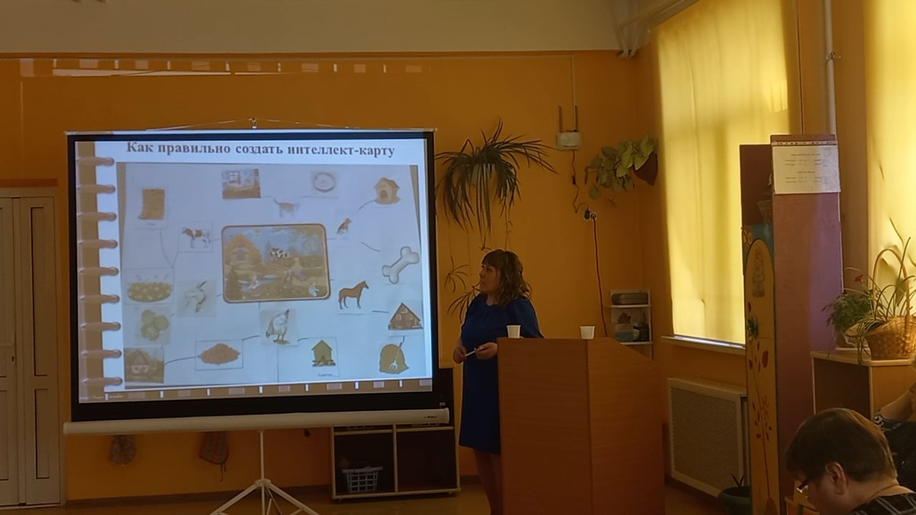
Методическая деятельность
Участие в районном семинаре-практикуме по теме: «Инновационные подходы к организации воспитательно-образовательного процесса»

Slide 5
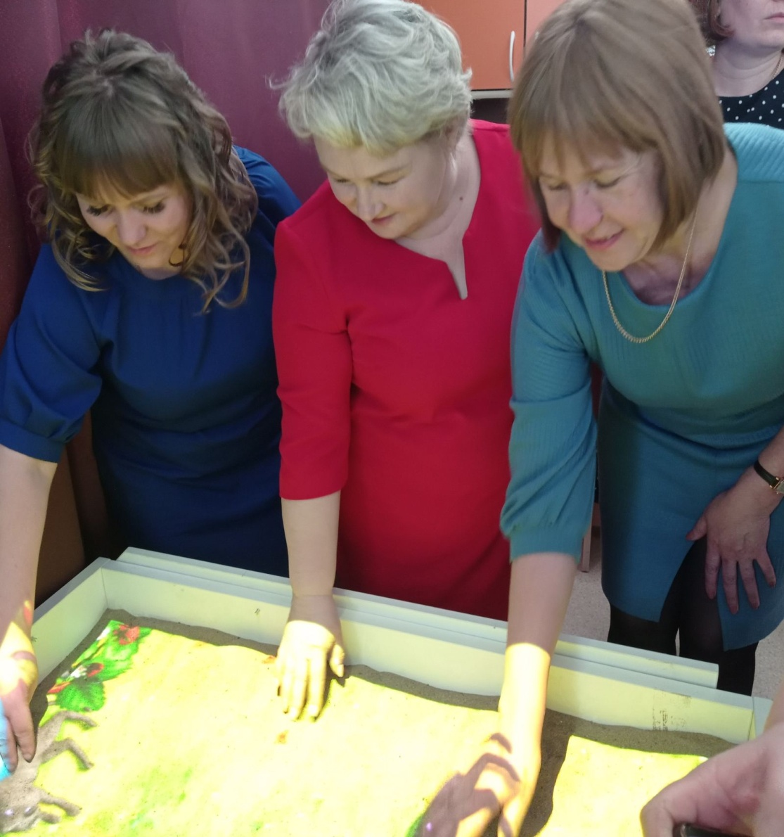
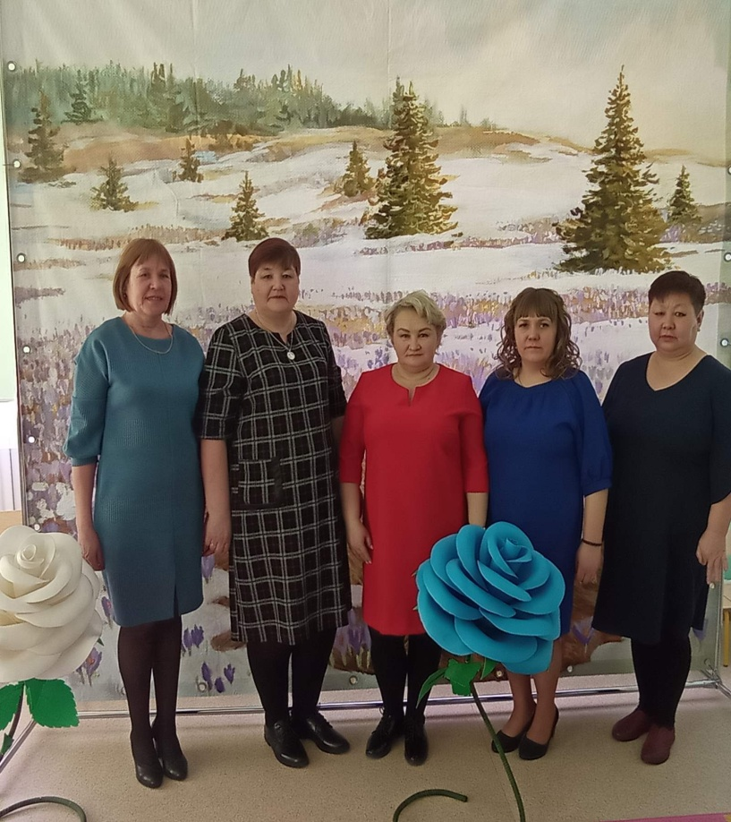

Slide 6
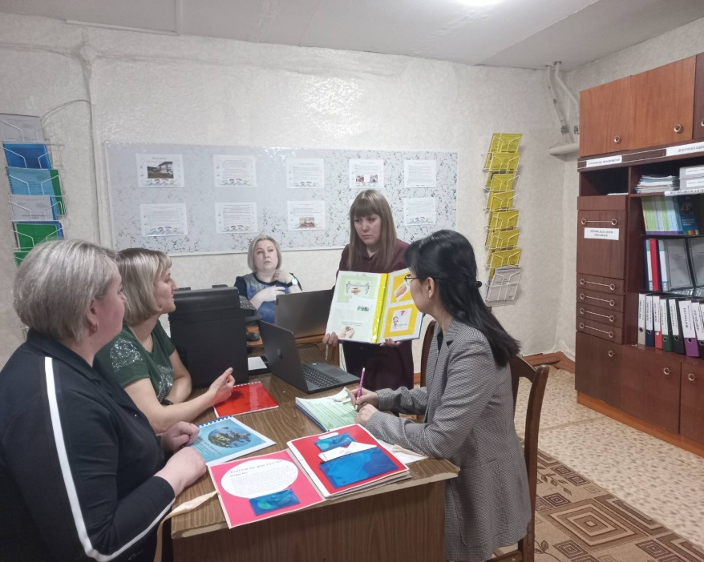
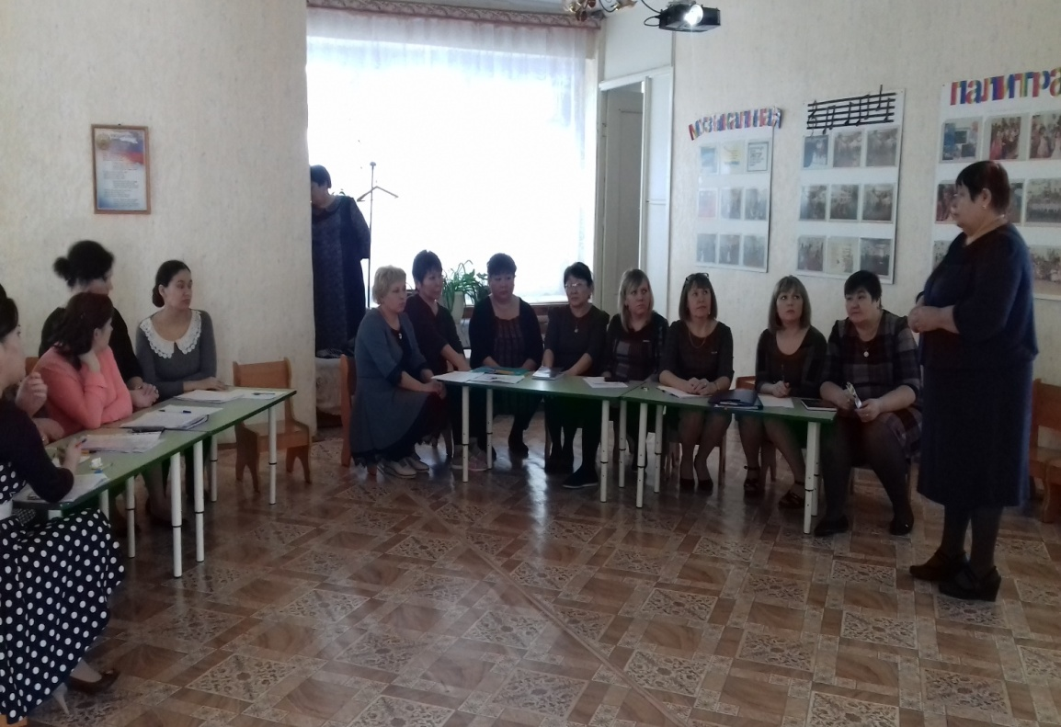
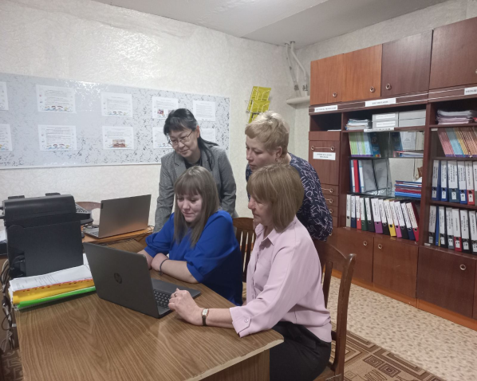
Работа в творческой группе
Педагогический совет

Slide 7
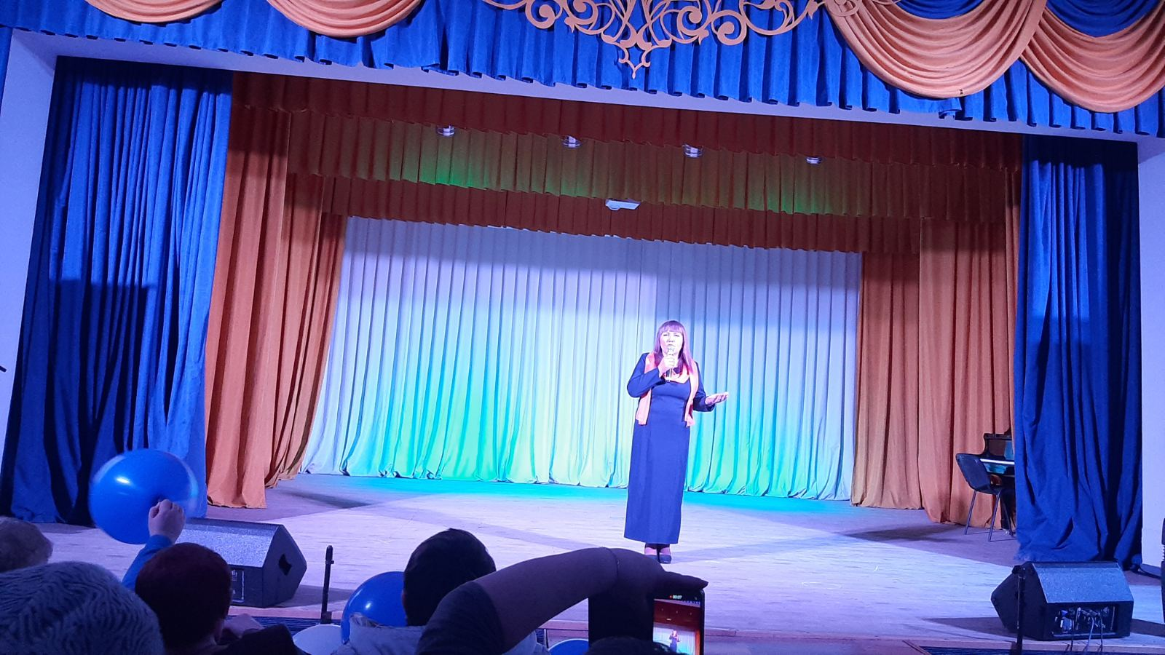
Общественная деятельность
муниципальный Фестиваль художественной самодеятельности
трудовых коллективов поселка Бохан, посвященный 120-летию поселка

Slide 8
